Slide 1
МИНИСТЕРСТВО ЗДРАВООХРАНЕНИЯ ЛУГАНСКОЙ НАРОДНОЙ РЕСПУБЛИКИ Федеральное государственное бюджетное образовательное учреждение высшего образования «Луганский государственный медицинский университет имени Святителя Луки» Министерства здравоохранения Российской Федерации Кафедра педиатрии и детских инфекций Заведующий кафедрой : д.м.н., проф. Ершова И.Б.
Тема: Особенности течения желтухи Ариаса у новорожденных
Мельникова Алина Владимировна
асситент кафедры педиатрии и детских инфекций
Луганск 2025

Slide 2
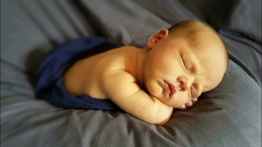
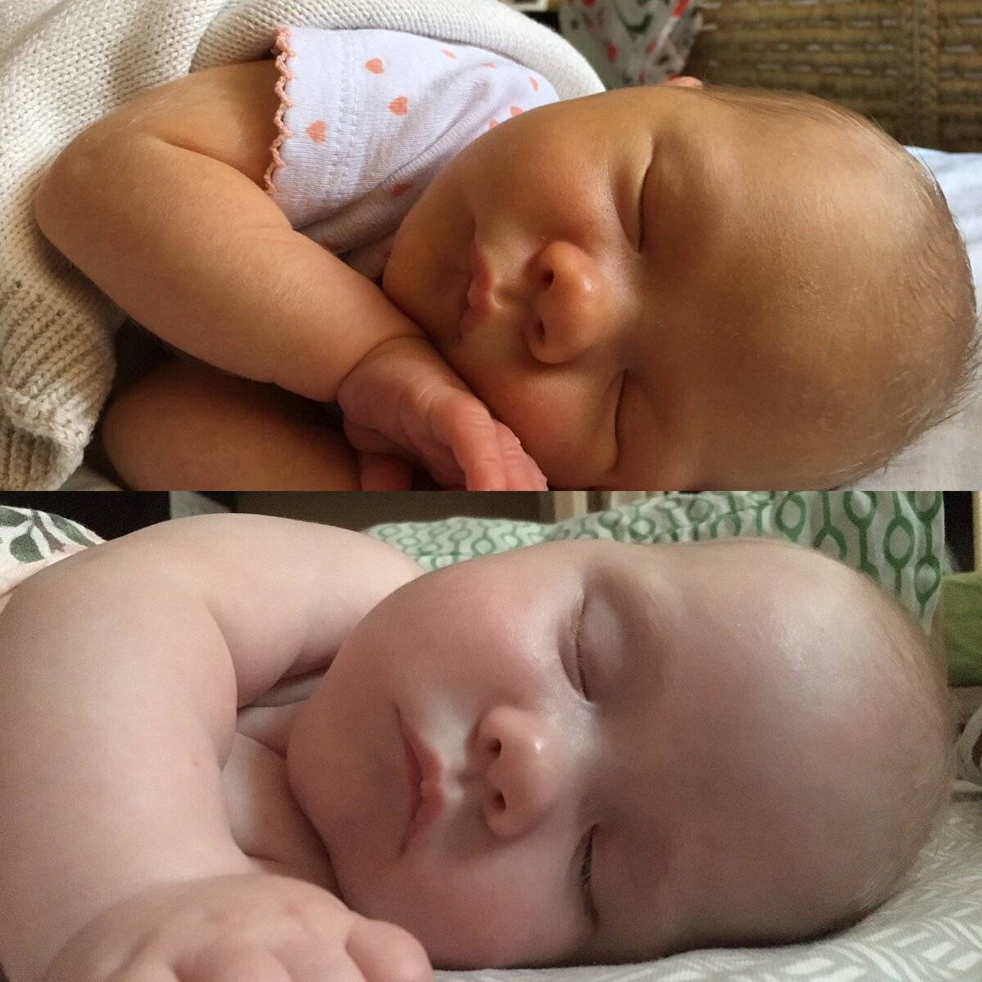
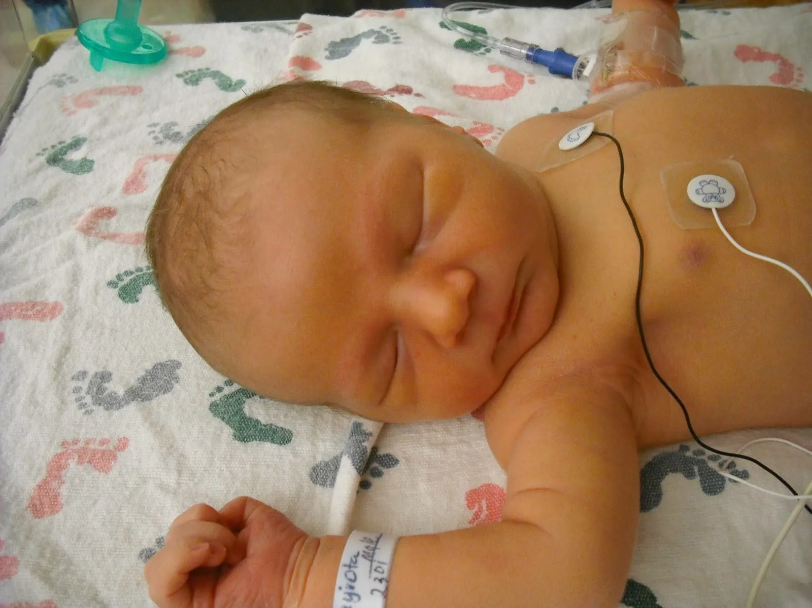
Желтуха у новорожденных
Желтуха — желтое окрашивание кожного покрова и видимых слизистых оболочек в
результате накопления пигмента билирубина в сыворотке крови и последующего
его отложения в тканях из-за нарушения динамического равновесия между
скоростью его образования и выделения.
Желтуха - одно из наиболее частых
явлений в неонатальном периоде :
До 50% доношенных
новорожденных
До 80% недоношенных
новорожденных

Slide 3
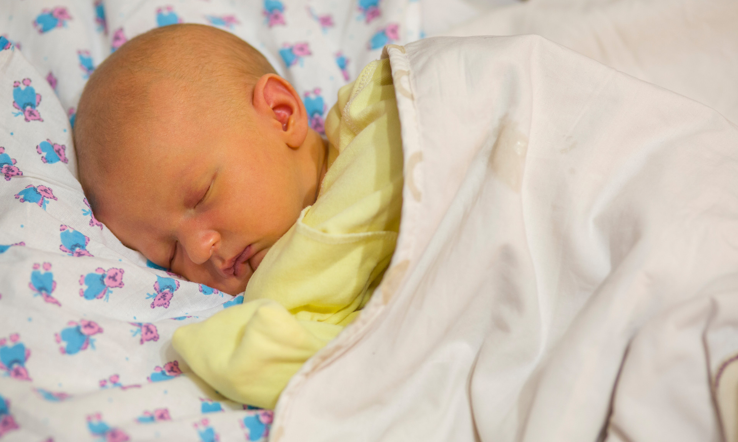
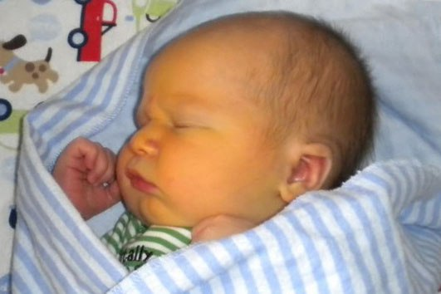
Факторы, способствующие более выраженной
гипербилирубинемии у новорожденного
Национальность – азиаты, греки;
Первородящие;
Возраст женщины более 30-36 лет;
Сахарный диабет;
Гипертоническая болезнь;
Использование матерью контрацептивов до зачатия;
Наличие у матери кровотечения в 1-м триместре;
Дефицит цинка;
Использование в родах окситоцина;
Естественное вскармливание.

Slide 4
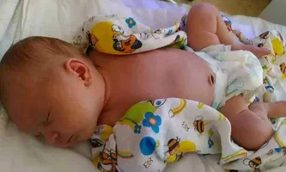
Желтуха грудного вскармливания ( желтуха Ариаса)
Разновидность физиологической желтухи, возникающая у новорожденных на фоне
кормления грудным молоком.
Данное состояние развивается достаточно редко, всего в 4-8% случаев, и одинаково
распространено и у мальчиков, и у девочек.
Чаще всего эта желтуха проявляется только в конце первой недели, и в некоторых
случаях может продолжаться от 1-го до 3х месяцев. Хотя она обычно безвредна, но
необходимо исключить другую возможную причину затяжного течения желтухи и
при необходимости — проводить лечение.
Желтуха грудного молока появляется в конце первой недели жизни, является
продолжением физиологической желтухи, возникающей на 3-5 день жизни. Если на
3 неделе желтушность кожи младенца, находящегося на грудном вскармливании,
не уменьшается, то она может быть обусловлена грудным молоком, или носить
патологический характер;
У новорожденного адекватная прибавка массы тела;
Нет изменений в соматическом статусе;
Лабораторные показатели в норме ( отличие только в уровне билирубина).

Slide 5
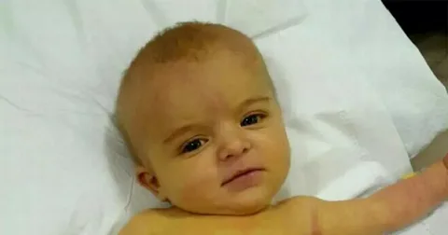
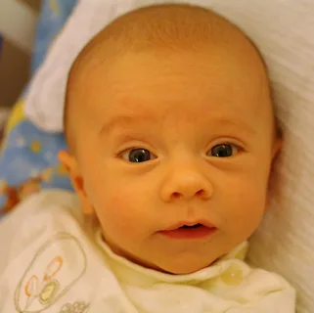
Причины появления желтухи Ариаса
Причиной появления желтухи на грудное молоко у новорожденного является присутствие в женском молоке прегнандиола, который угнетает связывание и выведение желчного пигмента — билирубина. Печень младенцев еще несовершенна по своей функции, и связывание и превращение билирубина в ней замедлено. В результате этих факторов вкрови новорожденного накапливается излишки билирубина, который вызывает желтушность кожных покровов и склер.
Также существуют данные о наследственной причине данного
вида желтухи. Если в семье у младенцев уже отмечались
длительные необъяснимые желтухи, которые не повлияли на
развитие ребенка, то вероятность возникновения желтухи
грудного вскармливания возрастает.

Slide 6
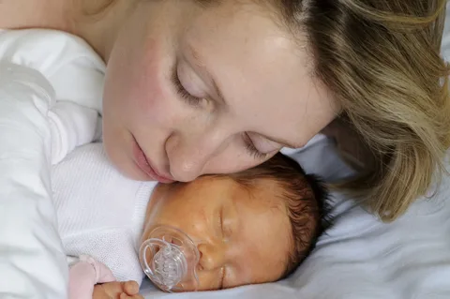
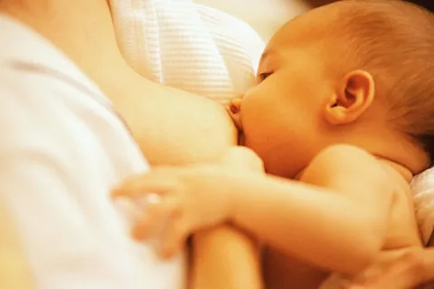
Пик желтухи грудного молока приходится на 10-21 день, при этом уровень конъюгированного билирубина может достигать 300-500 мкмоль/л. Не бывает токсического повреждения головного мозга, так как в крови преобладает конъюгированный билирубин, который малотоксичен.
После третьей недели билирубин начинает снижаться. Желтуха грудного вскармливания новорожденных полностью проходит к 3 месяцам жизни. В редких случаях повышение уровня билирубина (и даже легкая степень желтушности кожи) сохраняются весь период кормления грудью. Для диагностики желтухи грудного вскармливания обычно проводят тест – отказ от грудного вскармливания на 24 часа. Ребенок получает адаптированную молочную смесь, а мать сохраняет лактацию путем сцеживания. Уровень билирубина за это время снижается на 80-170 мкмоль/л (около 20%). При возобновлении вскармливания грудью уровень билирубина снова начинает расти.

Slide 7
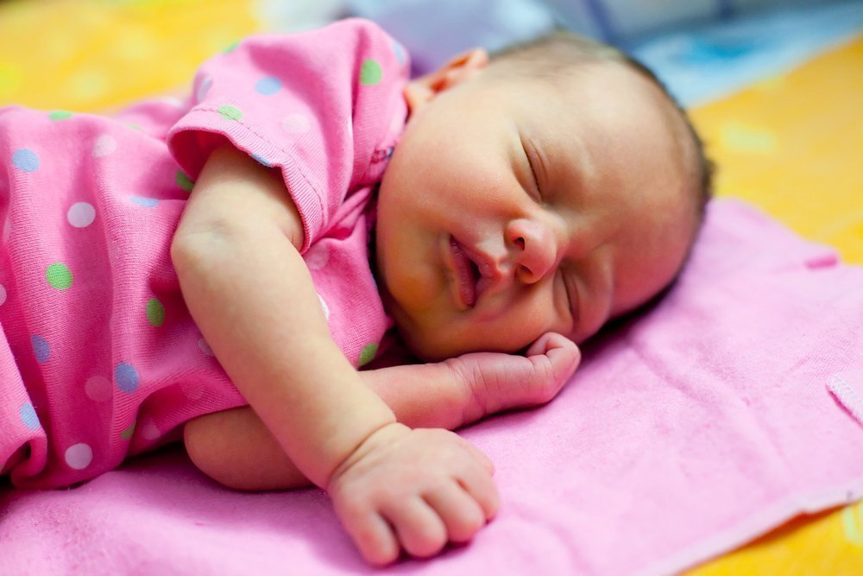
Дифференциальная диагностика
Следует исключить патологические желтухи, которые могут развиваться у
новорожденных детей —гемолитическая болезнь новорожденных, синдром
Жильбера , синдром Криглера-Найяра, галактоземия, фруктоземия, желтуха при
пилоростенозе, диабетической фетопатии, гипотиреозе. Причиной желтухи могут
быть наследственные холестазы. Патологические желтухи обычно характеризуются
ранним (на 1-2 день) или поздним (после 14 дня) развитием, волнообразным
длительным течением, и ухудшением состояния новорожденного.
Необходимо различать желтуху грудного вскармливания, и желтуху,
обусловленную недостаточным поступлением грудного молока. В этом случае
замедленное выведение билирубина будет из-за редкого опорожнения кишечника,
так как ребенок потребляет недостаточное количество грудного молока.

Slide 8
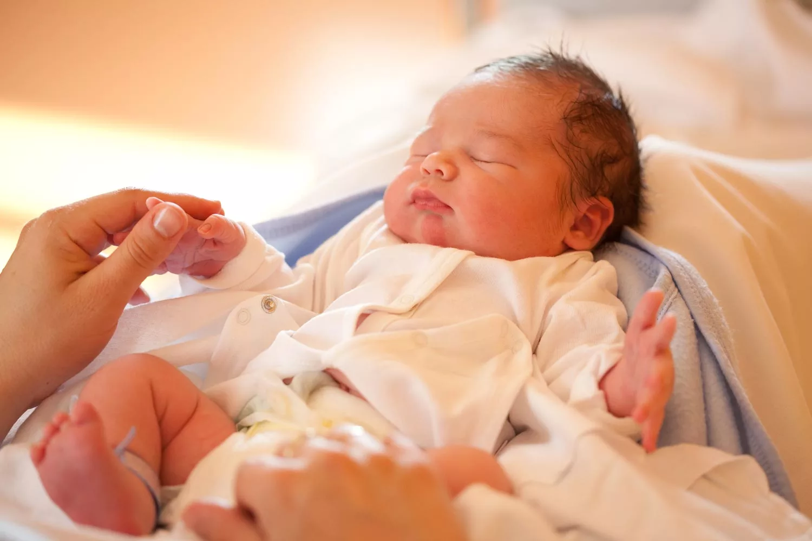
ВЫВОД
Желтуха новорожденных может возникать по многим причинам, нужна правильная диагностика данного состояния у новорожденных;
Своевременное выявление данного типа желтухи, позволяет определить рациональную тактику ведения ребенка;
Правильность методов диагностики желтухи – правильность постановки диагноза;
Знание специфики протекания состояний в неонатологии не только улучшает прогноз заболевания, но и повышает качество жизни новорожденных в дальнейшем.

Slide 9
Спасибо за внимание!

